Slide 1
Квест – 7 ноября «День воинской славы росиии»
Учитель начальных классов:
Коренева О.П.

Slide 2


Slide 3

1 тур в каком году была Великая Октябрьская революция?

Slide 4
В каком году началась Великая отечественная война?

Slide 5
В каком году закончилась Великая отечественная война?

Slide 6

Назовите дату начала Великой Отечественной войны

Slide 7
Назовите число и месяц окончания Великой Отечественной войны

Slide 8

2 тур

Slide 9

3 тур
«Города-герои»

Slide 10
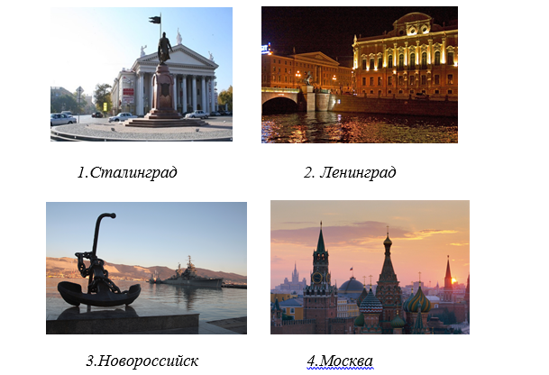
Этот Город – герой находится на правом берегу Волги в ее нижнем течении.

Slide 11
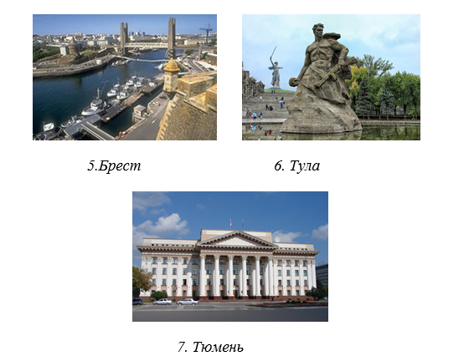
Перед вами Города – герои. Я считаю, что все это Города – герои. Если Вы не согласны, поднимите карточку.

Slide 12
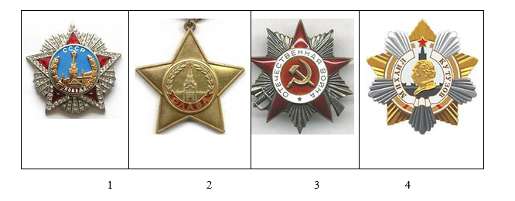
ордена

Slide 13
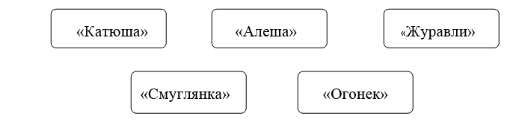
песни

Slide 14

финал

